Slide 1
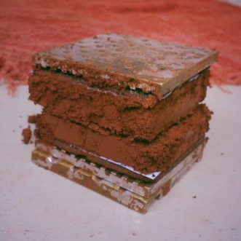
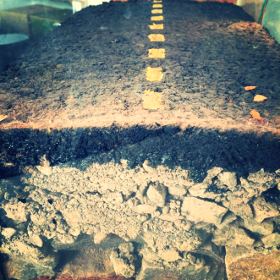
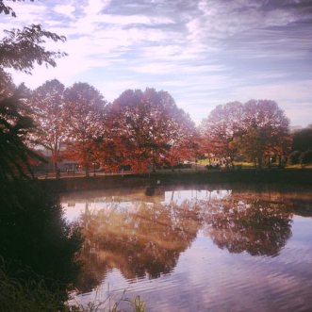
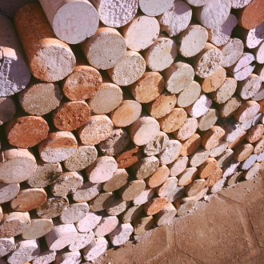
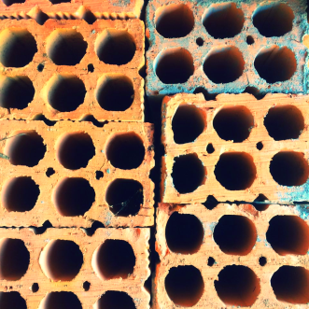
UNIVERSIDADE REGIONAL DO NOROESTE DO ESTADO DO RIO GRANDE DO SUL
PEC III – Terceiro Painel Temático das Pesquisas da Engenharia Civil da UNIJUÍ
Desempenho Térmico em habitações de Interesse Social
Lucas Carvalho Vier
Fabio Augusto Henkes Huppes
Joice Moura da Silva;
Camila Taciane Rossi
Marcelle Engler Bridi

Slide 2
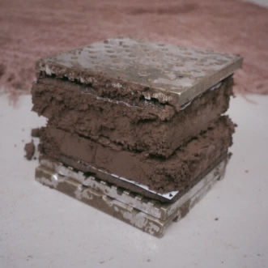
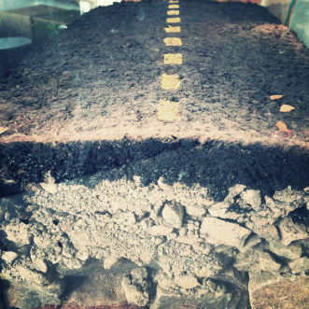
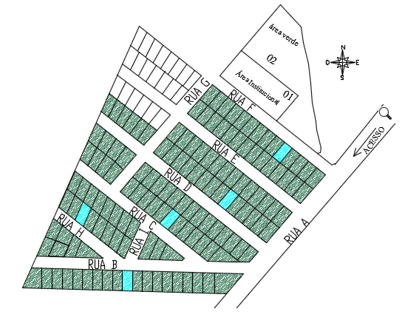
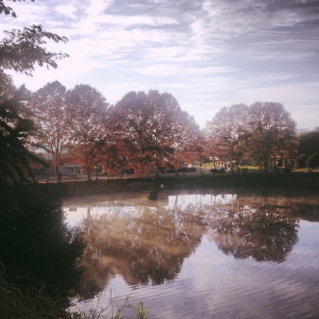
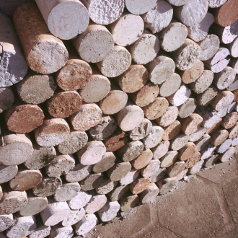
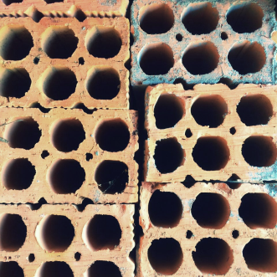
Introdução
Fonte: Adaptado da prefeitura de Santa Rosa

Slide 3
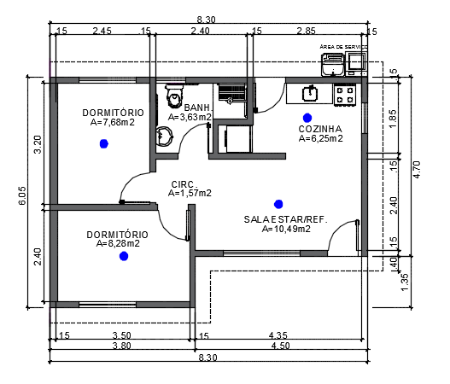
Introdução
Fonte: Adaptado da prefeitura de Santa Rosa

Slide 4
Justificativa
O presente artigo foi desenvolvido no projeto de Pesquisa “Avaliação da Pós ocupação em Habitações de Interesse Social”.

Slide 5
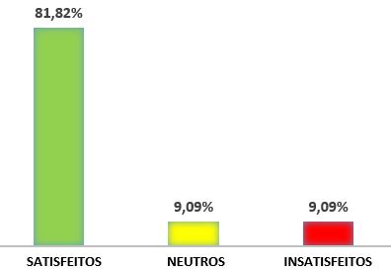
Resultados
Avaliação de Satisfação em relação a temperatura no inverno
Fonte: Autoria Própria

Slide 6
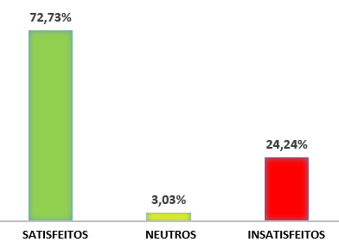
Resultados
Avaliação de Satisfação em relação a temperatura no verão
Fonte: Autoria Própria

Slide 7
Resultados
Método Normativo
Fonte: Autoria Própria
Fonte: Autoria Própria

Slide 8
Resultados
Método Normativo
Comparação entre o vão existente, Código de obras e NBR 15220
Fonte: Autoria Própria

Slide 9
Resultados
Método Informativo
Ensaios Técnicos
Fonte: Autoria Própria

Slide 10
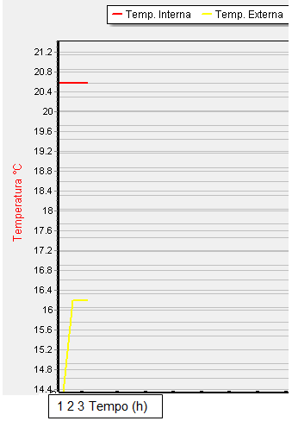
Resultados
Método Informativo
Fonte: Autoria Própria
Fonte: Autoria Própria

Slide 11
Considerações Finais
Concluiu-se que a temperatura externa para a interna teve em média 4 graus de diferença, classificando-se no nível mínimo exigido pela norma de desempenho.

